Slide 1
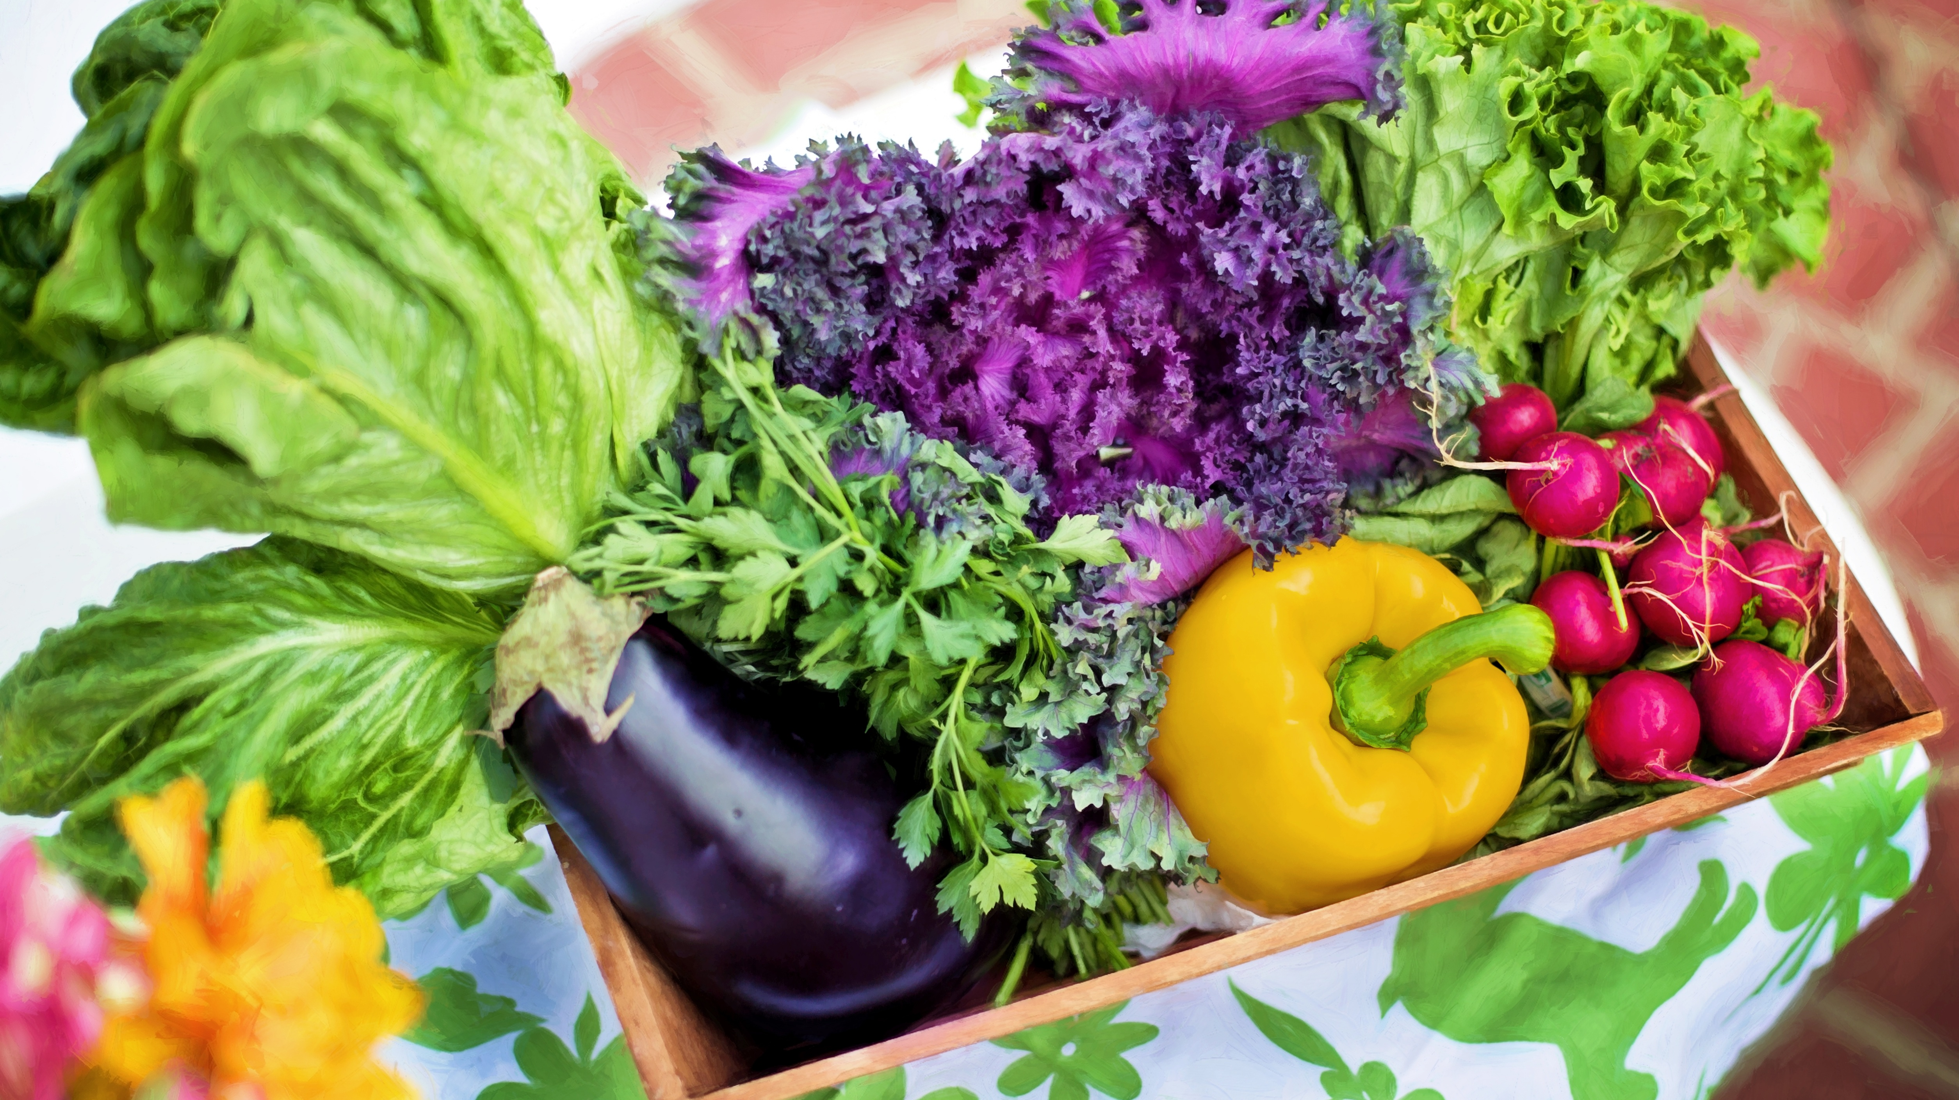


Project: Shopping with “Helpee”
COMPETITIVE “BTEC BEST CODER”
Group: Covid Warriors - TPDNQ
Execution time:
04/09/2021 - 12/09/2021.

Slide 2

Team Members:
Nguyen Thi My Duyen (Leader )
Duong Cong Quan
Tran Xuan Tu
Nguyen Dinh Nhat
Le Van Phong

Slide 3

BỐI CẢNH
This Photo by Unknown author is licensed under CC BY.

Slide 4
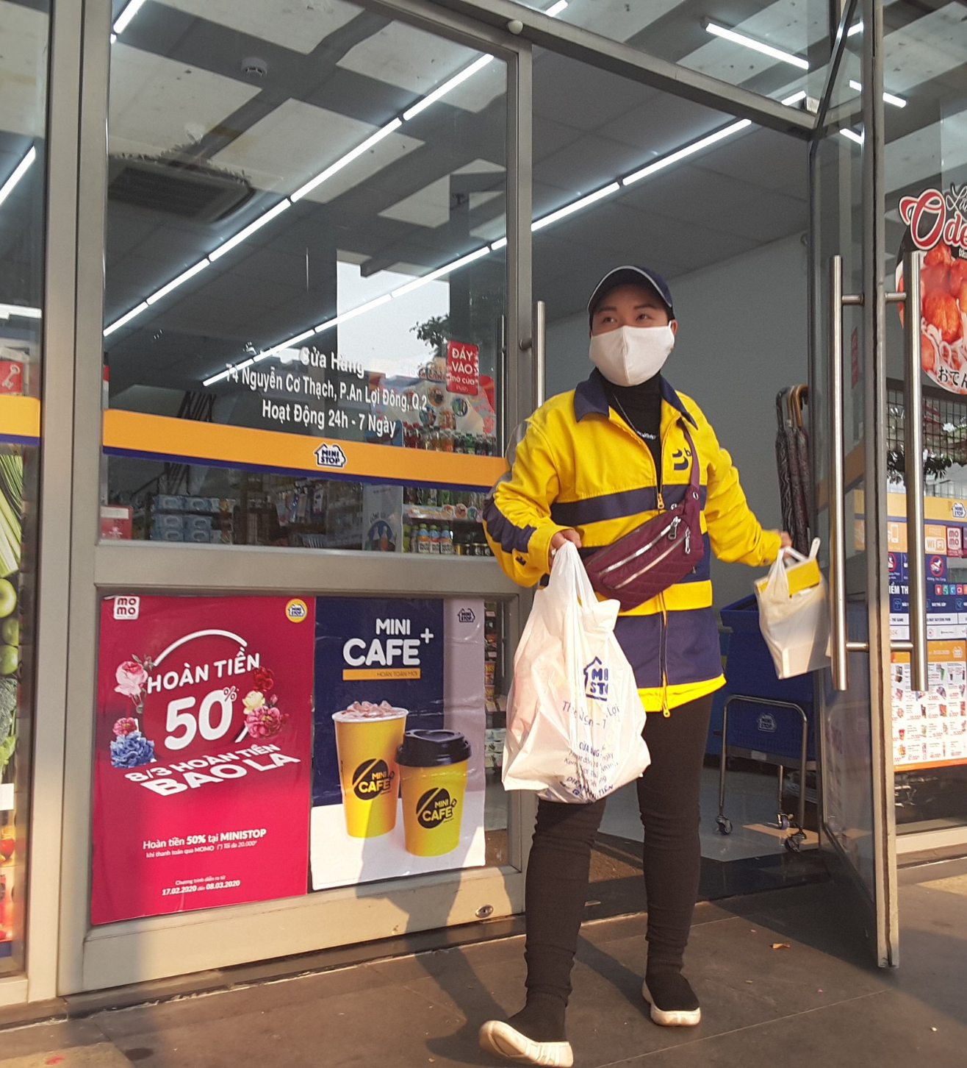
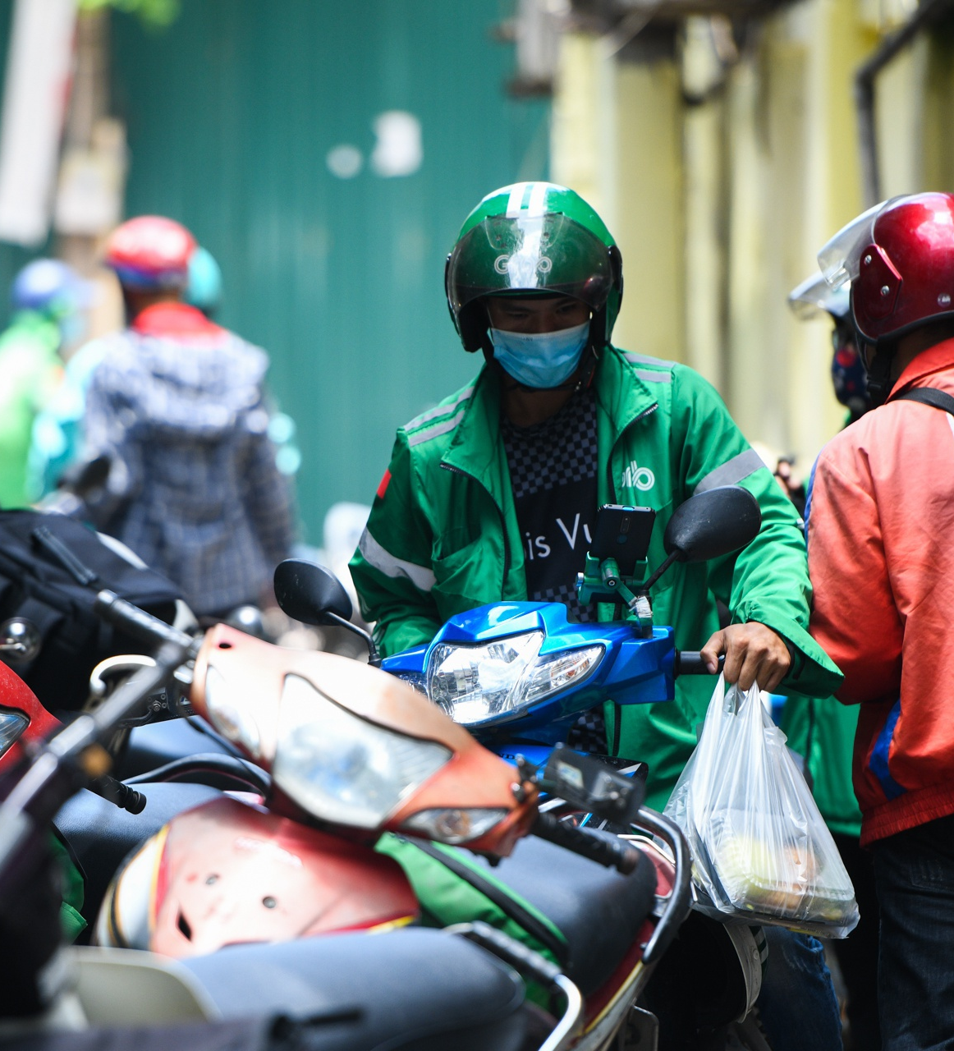
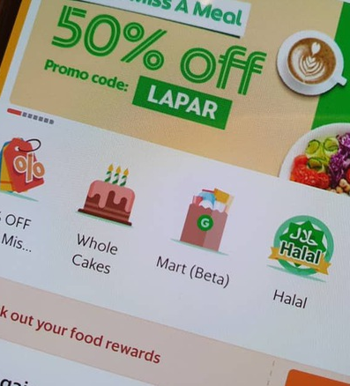

Nền kinh tế bị ảnh hưởng nghiêm trọng vì dịch bệnh hoành hành
Thực tế, đã có các hình thức đi chợ giúp người dân của các bên tư nhân, song vẫn còn nhiều trở ngại.
Nhà nước cũng có hỗ trợ trong vấn đề này khi ban hành chỉ thị 16, nhưng chúng chưa được tối ưu
Cần có một ứng dụng hỗ trợ cụ thể nhằm giúp đỡ và tối ưu công việc này của nhà nước

Slide 5

MỤC TIÊU CỦA ĐỀ TÀI

Slide 6
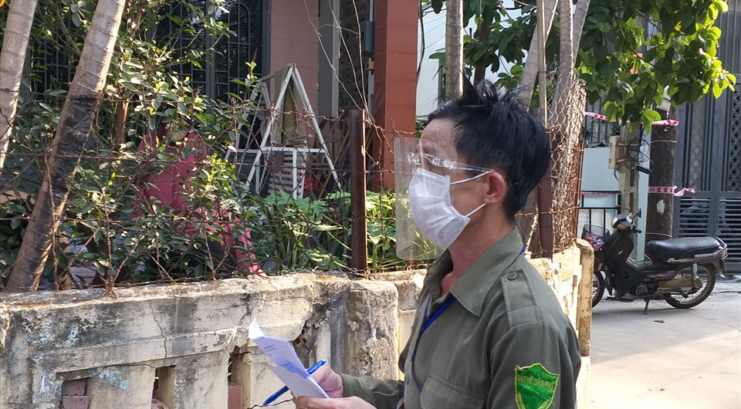
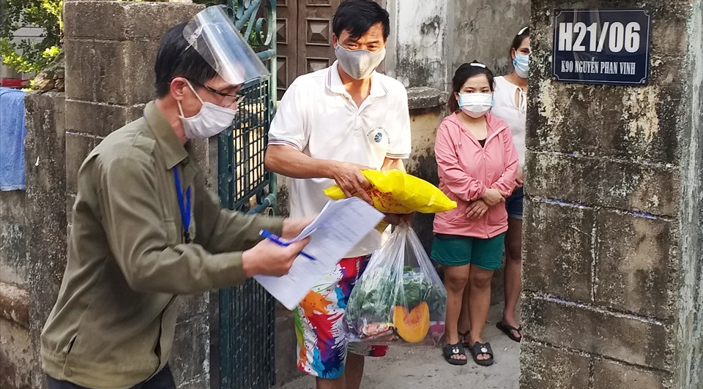
Tình trạng
Chỉ thị 16 ban hành ra với nhiều quy định nghiêm ngặt hơn, nhằm cải thiện tình hình dịch bệnh tại các tỉnh thành phố lớn
Người dân không được ra đường, cần sự hỗ trợ đi chợ từ các trung gian như tổ trưởng, các đơn vị thứ 3
Hiện nay, công việc hỗ trợ đi chợ của bộ phận tổ trưởng các phường phải qua nhiều khâu xử lý phức tạp và thiếu an toàn

Slide 7
Phân tích của phương pháp hiện tại
Điểm mạnh
Điểm yếu
Quy trình rắc rối, vừa kém hiệu quả, vừa tốn thời gian
Mất thời gian thu thập đơn hàng
Khó khăn trong việc bảo quản dữ liệu
Tăng nguy cơ cao lây nhiễm bệnh
Quản lý và thống kê dữ liệu cũng là một vấn đề khó khăn
Đơn giản, dễ thực hiện
Không cần tốn chi phí duy trì cao

Slide 8
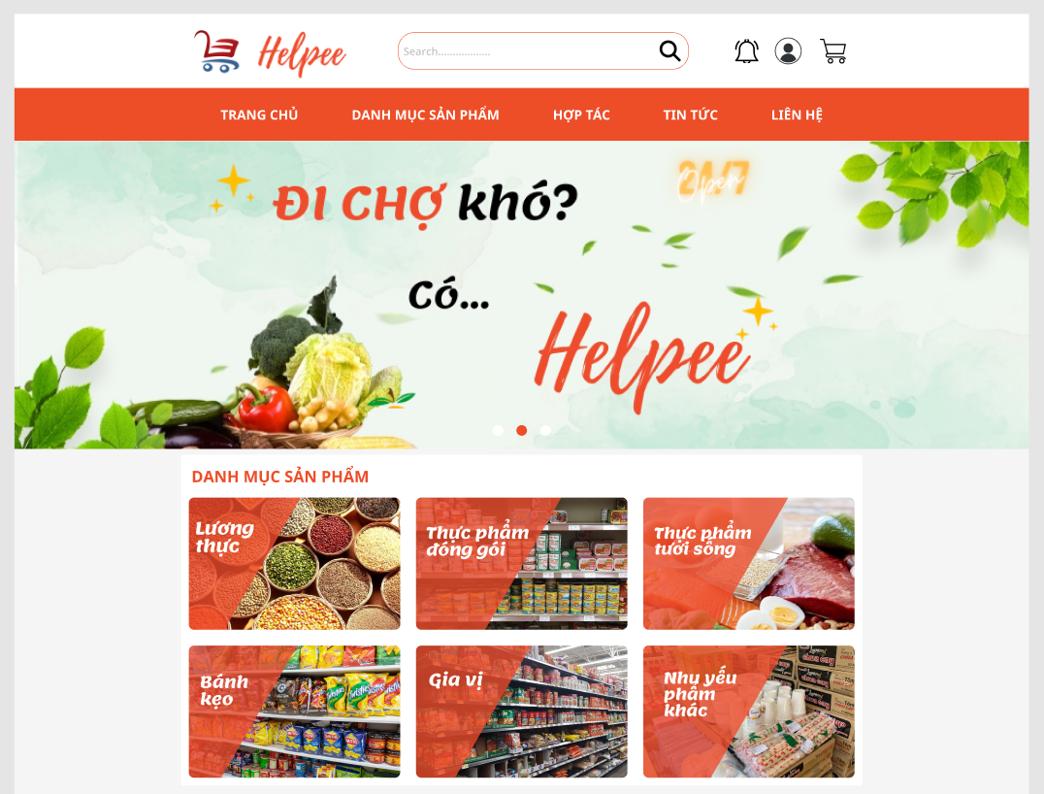
Giải quyết
Một dự án đã lên kế hoạch và cho ra đời để có thể khắc phục những vấn đề trên - một trang web hỗ trợ vấn đề đi chợ hộ mang tên là Helpee

Slide 9
Điểm mạnh của dự án
Khắc phục tình trạng thiếu lương thực
01
Tiết kiệm thời gian và nhanh chóng hơn
02
Người dân có thể chủ động trong việc mua thực phẩm
03
Tăng tính hệ thống, quản lý người dùng và những đơn hàng được hiệu quả hơn
04
Tránh boom hàng và lộ dữ liệu cá nhân
05
Giao hàng nhanh chóng và đúng giá mặt hàng
06

Slide 10
Điểm yếu của dự án
Để đáp ứng nhanh nhu cầu sử dụng của người dùng
Đồng thời, dự án còn giới hạn về các tính năng

Slide 11

Kết luận
Mục tiêu: hỗ trợ vấn đề đi chợ hộ, giảm thiểu công việc của các khâu trung gian như tổ trưởng các tổ dân phố…
Hỗ trợ về dịch vụ đặt mua, đi chợ và nhận hàng tốt hơn hình thức truyền thống hoặc các tổ chức lợi nhuận cá nhân
Helpee lấy ý tưởng từ những trang web bán hàng online trên mạng, nó được tạo ra nhằm đáp ứng nhu cầu hiện tại phù hợp với mô hình quân đội - nhân dân
Sẽ bổ sung thêm các tính năng mở rộng trong tương lai
This Photo by Unknown author is licensed under CC BY-SA.

Slide 12

TÌNH TRẠNG ĐỀ TÀI
This Photo by Unknown author is licensed under CC BY.

Slide 13
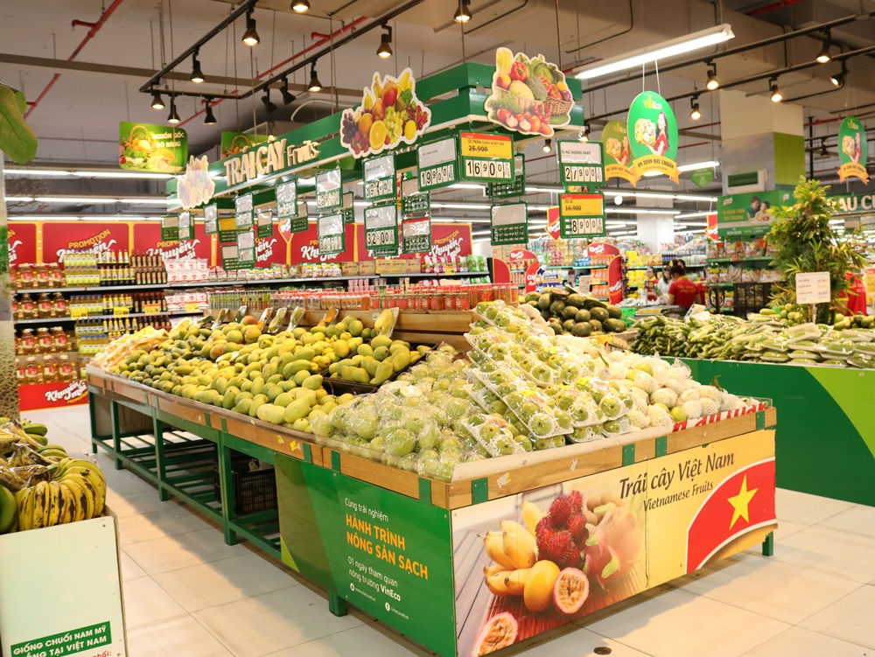
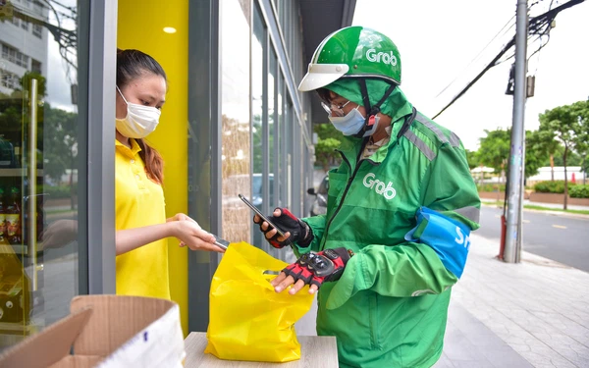
Đây là một dự án mới của chúng tôi
Đề tài được đưa ra khi tình hình dịch bệnh phức tạp và đặc biệt là vấn cung cấp lương thực tại Việt Nam gặp khó khăn
Lấy ý tưởng những dịch vụ vận chuyển tận nhà

Slide 14

TỔNG QUAN QUÁ TRÌNH NGHIÊN CỨU

Slide 15
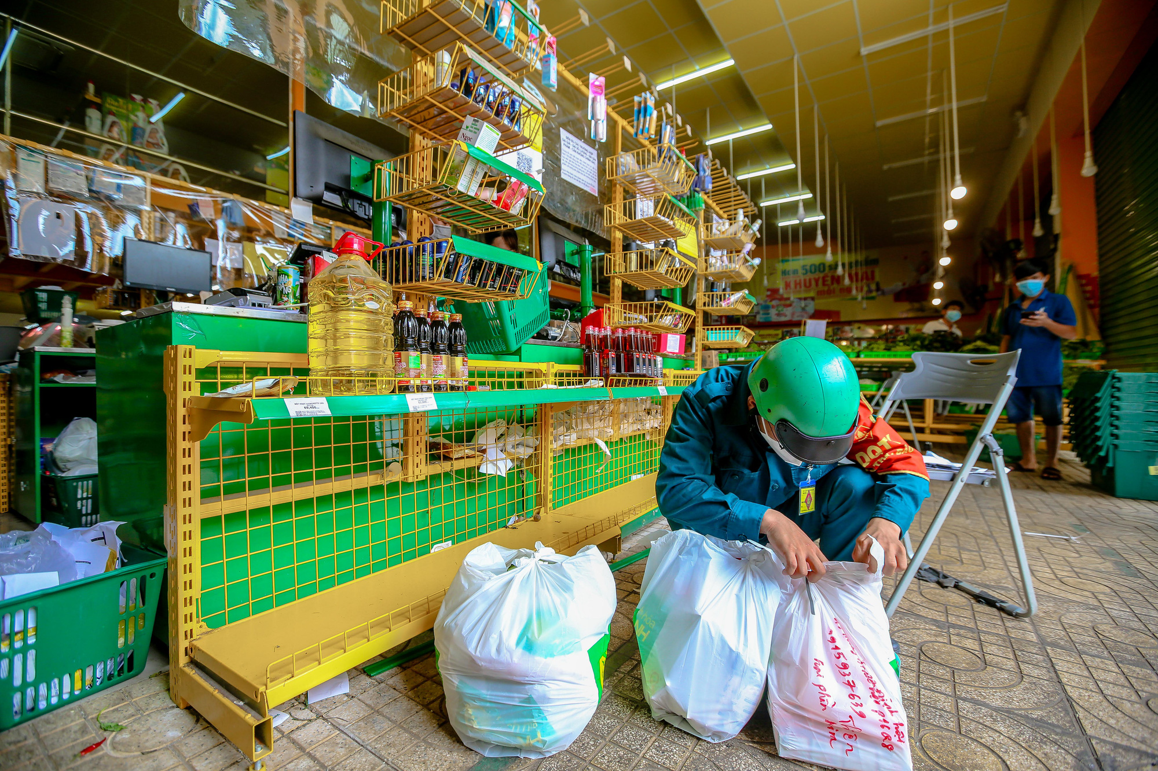

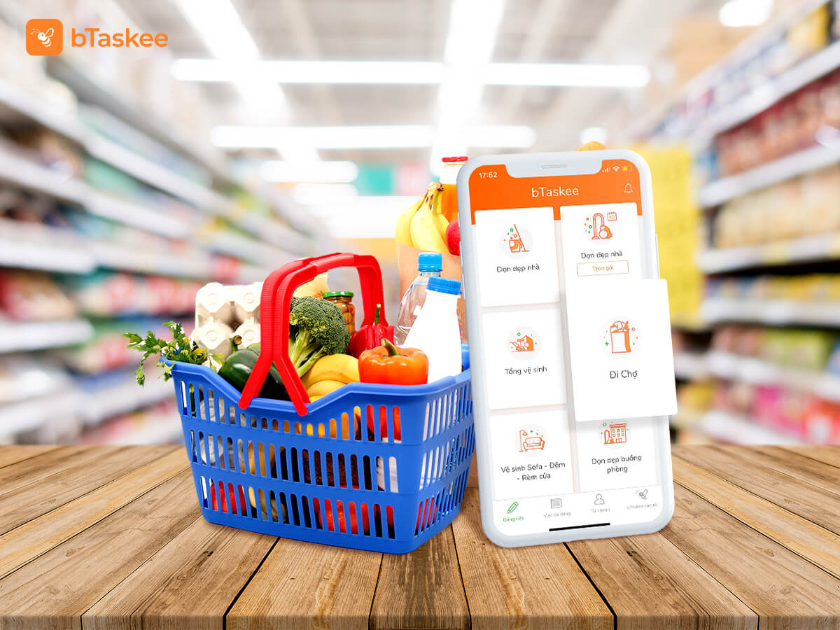
Cùng với sự phát triển và thay đổi của xã hội hiện, dịch vụ đi chợ “tại nhà” đang dần trở nên phổ biến
Dịch vụ đi chợ hộ lại đóng một vai trò quan trọng hơn cả trong việc bảo vệ an toàn sức khỏe gia đình
Nhiều nguồn phát triển ứng dụng đi chợ hộ uy tín và chất lượng như bTaskee và chopp.vn

Slide 16

NỘI DUNG VÀ PHƯƠNG ÁN TỔ CHỨC THỰC HIỆN ĐỀ TÀI

Slide 17

Công nghệ sử dụng trong dự án
Hướng front end:
Sử dụng ngôn ngữ lập trình trang web HTML5 và CSS3
Thiết kế trang web chuẩn SEO
Sử dụng các framework như tailwindcss hoặc bootstrap 4
Sử dụng JavaScript đi kèm với vuejs ver 2
Một số package như json-sever, eslint, babel, axios và các công nghệ như AJAX, API
Ngoài ra còn sử dụng figma, photoshop, Geolocation API, …

Slide 18

Hướng back end:
Sử dụng ngôn ngữ lập trình PHP và hệ quản trị cơ sở dữ liệu mySQL
Sử dụng phần mềm thiết kế sơ đồ UML diagram
Triển khai backend bằng Nodejs trên Heroku
Quản lý các phiên bản, truy cập website trực tuyến miễn phí bằng Git

Slide 19
Quy trình trên thực tế
Table: Nội dung và phương án tổ chức thực hiện đề tài
Nội dung |  | Kết quả phải đạt | Thời gian | Người thực hiện*
Phân tích yêu cầu |  | Báo cáo | 4/9 - 6/9 | Cả nhóm
Làm báo cáo |  | Tài liệu | 5/9 - 8/9 | Dương Công Quân, Nguyễn Đình Nhật
Làm bản thuyết trình |  | Tài liệu | 8/9 - 10-9 | Lê Văn Phong
Thiết kế |  | Tài liệu | 6/9 - 9/9 | Trần Xuân Tú
Thuyết trình |  | Bài trình diễn |  | Trần Xuân Tú
Triển khai |  | Phần mềm | 10/9 - (Dự đoán) | Cả nhóm
 | Trang chủ
 | Trang đăng nhập

Slide 20
 | Trang mua hàng
 | Trang mod
 | Trang quản trị
Thiết kế cơ sở dữ liệu |  | Phần mềm | (Dự đoán) | Nguyễn Đình Nhật
Kiểm thử |  | Test case | (Dự đoán) | Nguyễn Thị Mỹ Duyên
Bảo trì |  | Phần mềm |  | Cả nhóm

Slide 21

Một số mở rộng
Nâng cấp thêm hình thức thanh toán trực tuyến​
Có thêm chức năng gây quỹ​
Bổ sung thêm đơn vị cung cấp thuốc​
Mở thêm chức năng nhắn tin và gọi video​
Tính năng nhận hàng giúp từ người thân​
Cập nhật các tin tức về dịch bệnh​

Slide 22
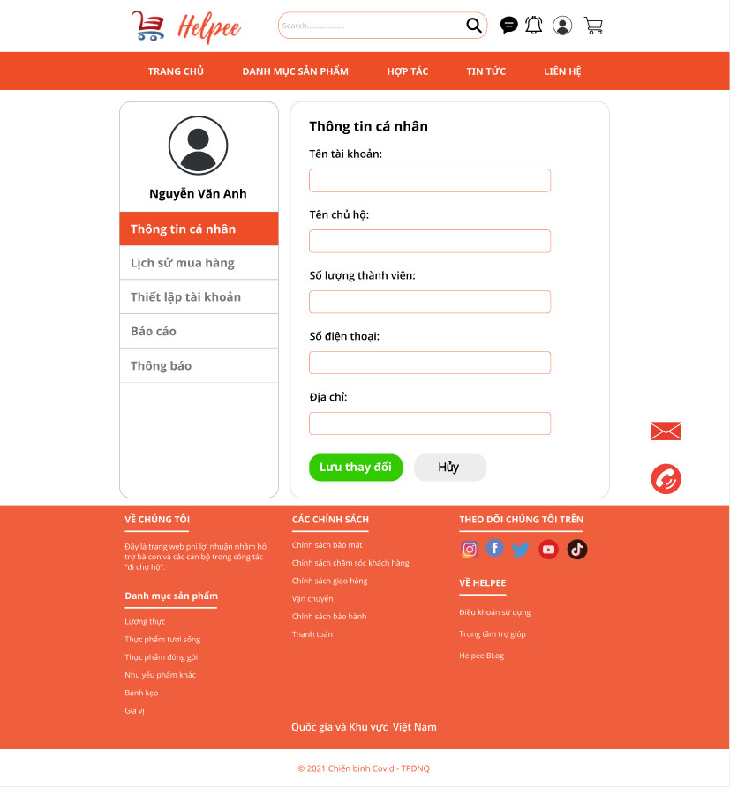
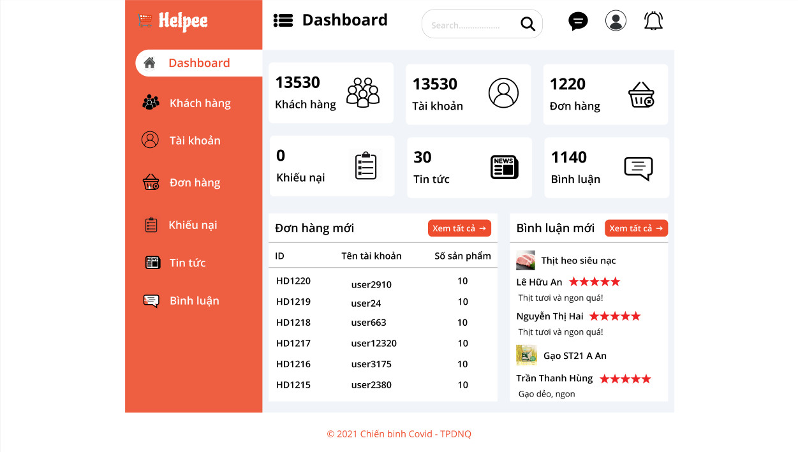
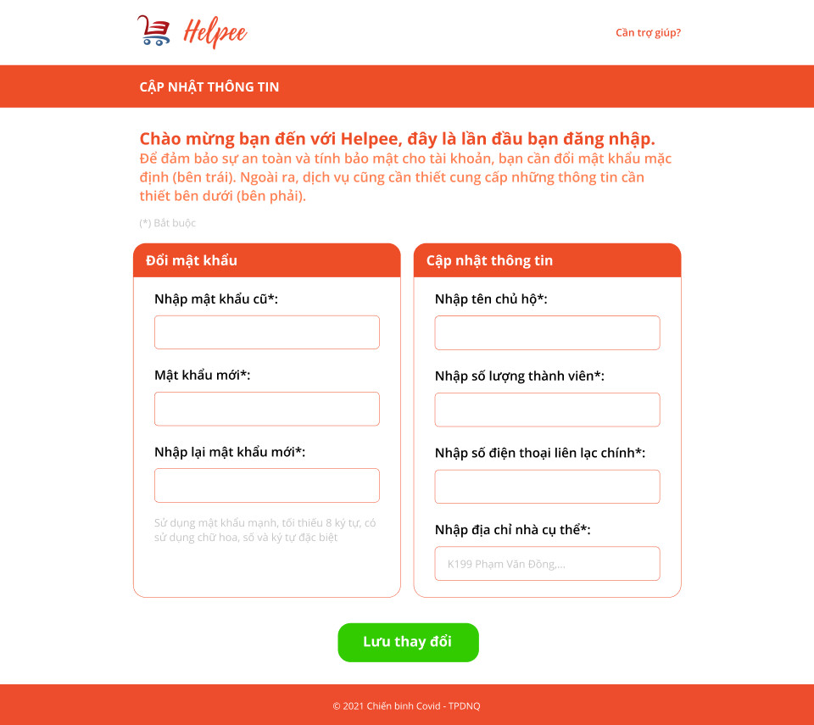
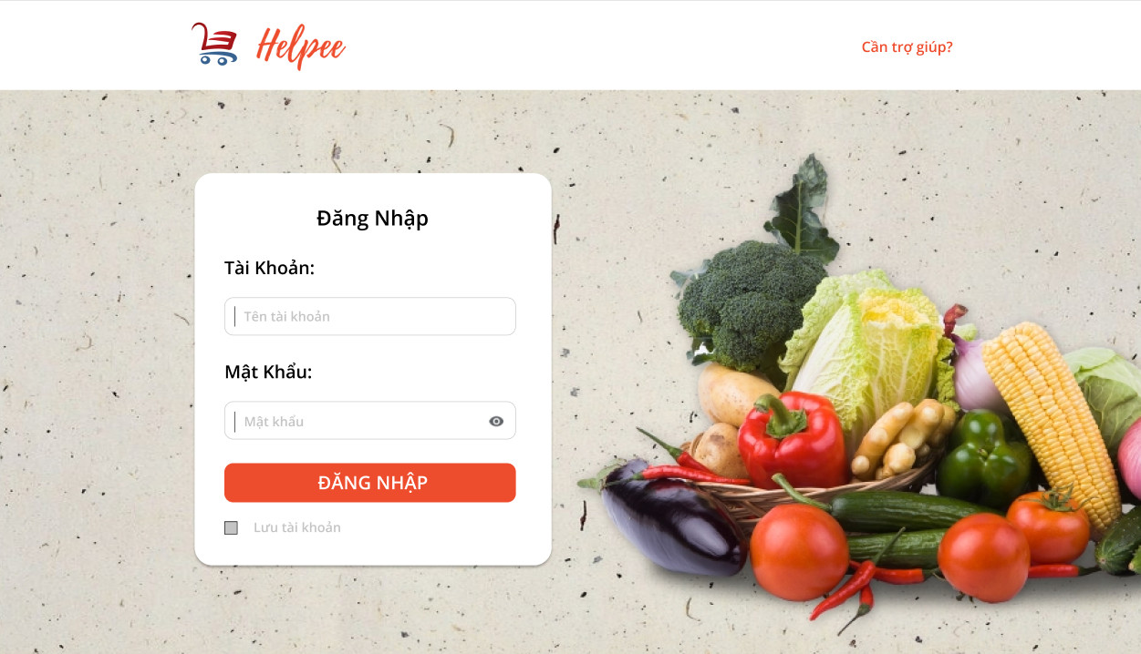
Một số hình ảnh thiết kế demo sản phẩm (canva/figma/photoshop)

Slide 23


